Slide 1
リモート会議での資料共有
2022.3.3/2022.5.14/2022.12.3 更新
Yamamoto, N.

Slide 2
概要
リモート会議での資料共有によるスライドプレゼンテーションの機会が増えています。
これに対応して、プレゼンテーションソフトウェアでもリモート会議での利用を想定した機能の増強が図られています。
これらの機能を使いこなすことで、リモート会議でのプレゼンテーションなどの効率が向上すると期待できます。
この資料がこれらの機能を使いこなす上で参考になればと思います。
  キー操作などの詳細は、使用するOSおよびそのバージョン、ソフトウェアのバージョンによって異なる可能性があります。ここで利用しているのは、macos 12, Power Point for Mac (ver. 16.58), Keynote（Ver. 11.2), LibreOffice Impress(7.3.0.3)です。

Slide 3
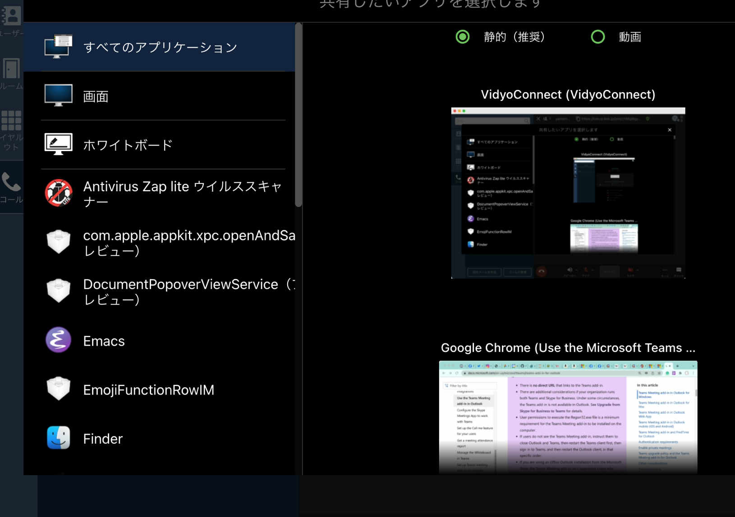
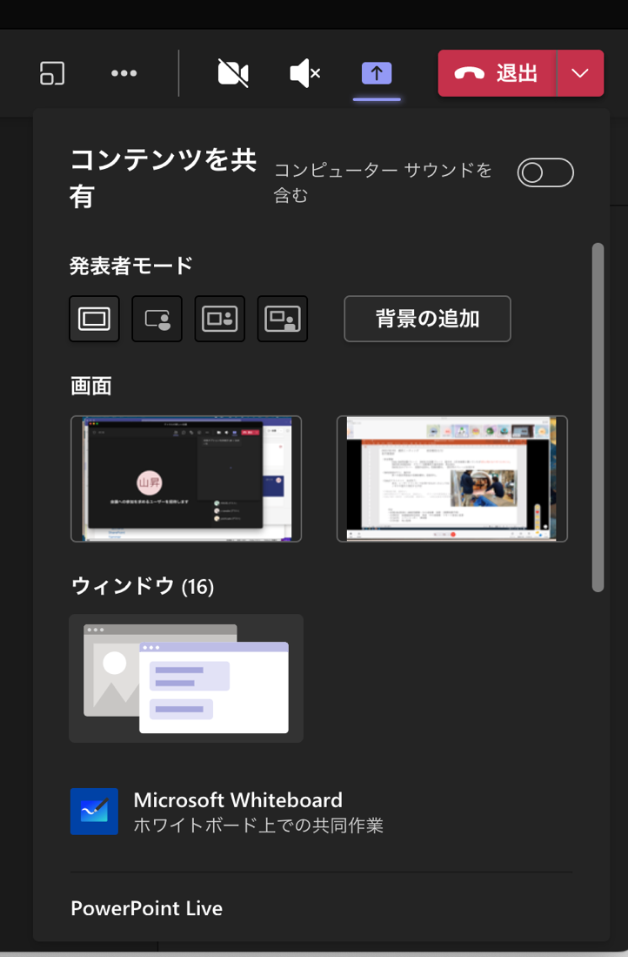
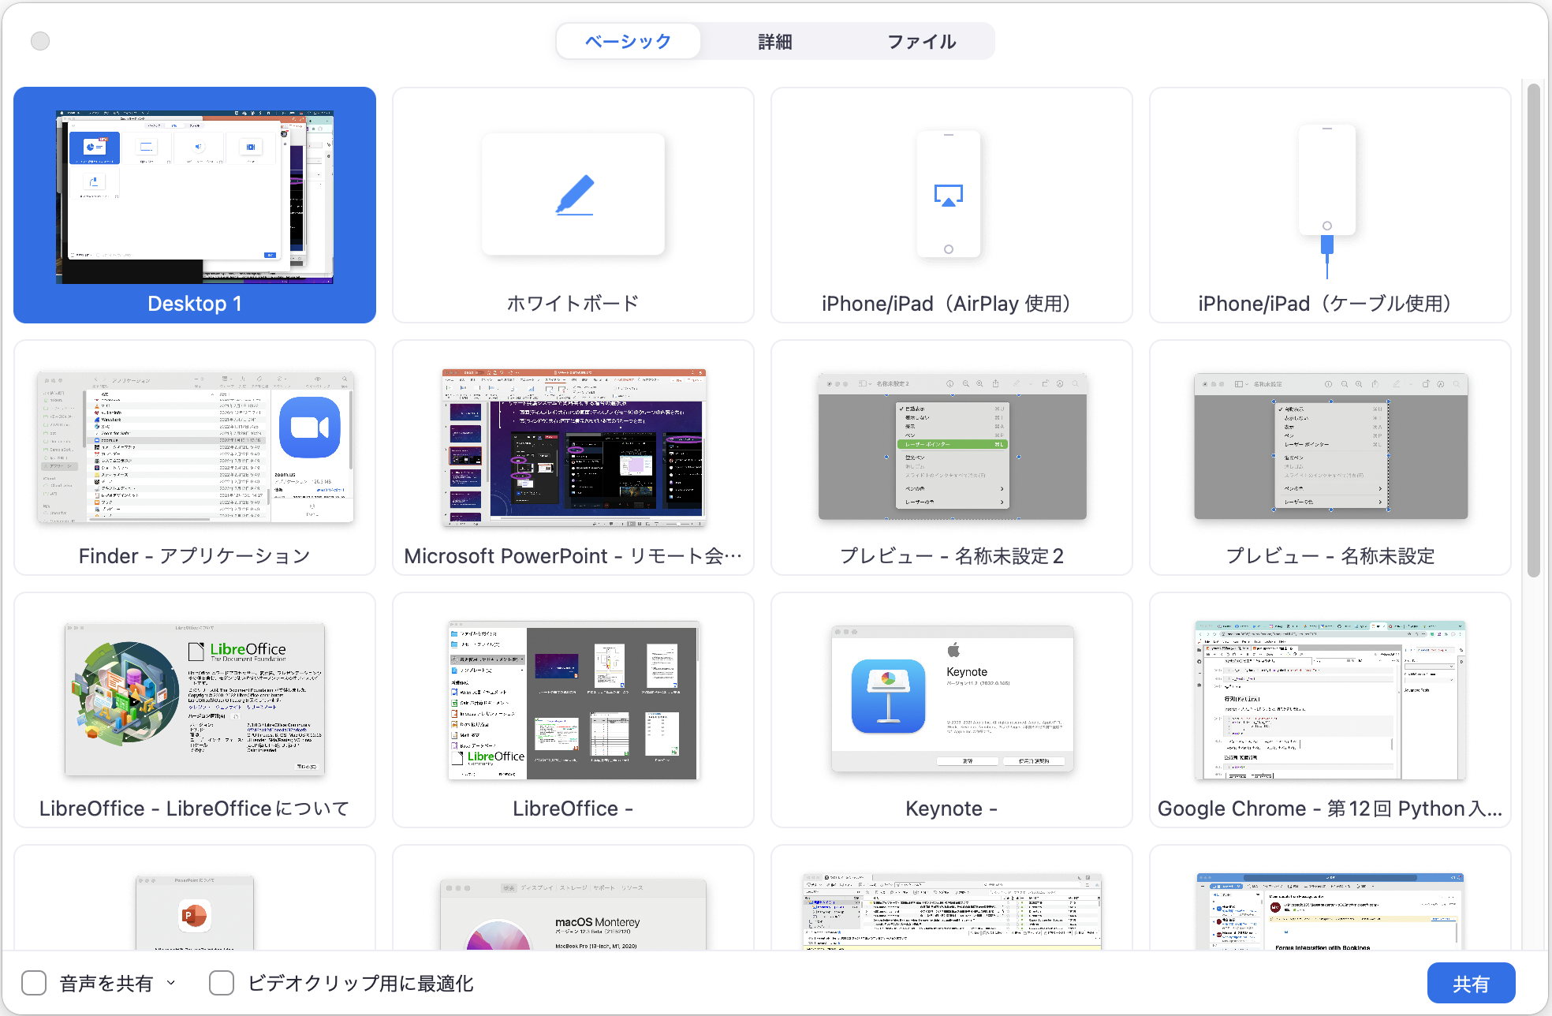
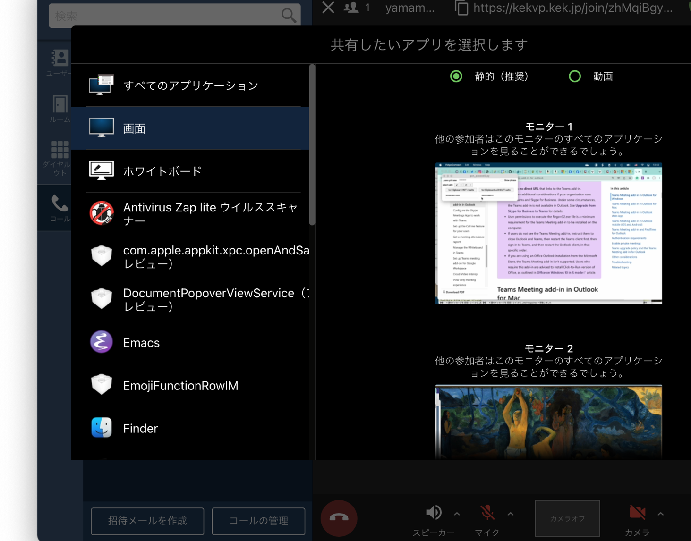
資料共有：画面共有か窓共有か？
リモート会議システムで資料共有する場合の選択肢
  画面(ディスプレイ/モニタ/デスクトップ）共有：PCの画面のうち一つの内容を共有
  窓(ウィンドウ）共有：画面に表示されている窓のうち一つを共有
MS Teams/Zoom/Vidyoでの資料共有設定画面

Slide 4
リモート会議でのスライドプレゼンテーション
PowerPoint/Keynoteなどをつかった通常のプレゼンテーション：
  プレゼンテーション中は二つのプレゼンテーション画面(プレゼンテーション＋発表者ノート）だけが、それぞれのディスプレイに表示される。 （資料共有は画面単位で行うことになる。）
  フルスクリーンモードで表示されるため、他のアプリケーションの画面は見えない。-> チャットや、聴衆のカメラ画面などをみることはできない†。
  通常のプレゼンテーションモードはリモート会議での利用に最適とは言えない。
編集モードで資料共有すると...
  本来プレゼンテーションに不要なツールバーなどが共有されてしまう。->スライドが不必要に小さく表示されてしまう。
  プレゼンテーション用のポインタ形状が使えない。
† Windows版のPowerPointで「は発表者ノート」窓のサイズを変更できます（後述）

Slide 5
ウィンドウ表示のプレゼンテーション
主なプレゼンテーションソフトウェア(Poert Point/Keynote/LibreOffice Impress)で、「ウィンドウ表示のプレゼンテーション」が使えます。
このモードでは、プレゼンテーション画面が発表者のPCの一つの窓に表示されます。この「窓」を共有することで、
  発表中にもチャット、聴衆の様子などを確認できる。
  スライド情報だけが共有されるので、有効に共有画面を利用できる。
  ポインタの操作もプレゼンテーション用に最適化される(レーザポインタ／蛍光ペン）。
  謝って不要な窓が共有されてしまうことがない。(複数の窓を同時に共有することができないのが、欠点といえば欠点です。）
「ウィンドウ表示のプレゼンテーション」を
「ウィンドウ単位」で資料共有するのが、
リモート会議では最適！

Slide 6
「ウィンドウ表示のプレゼンテーション」の設定方法

Slide 7
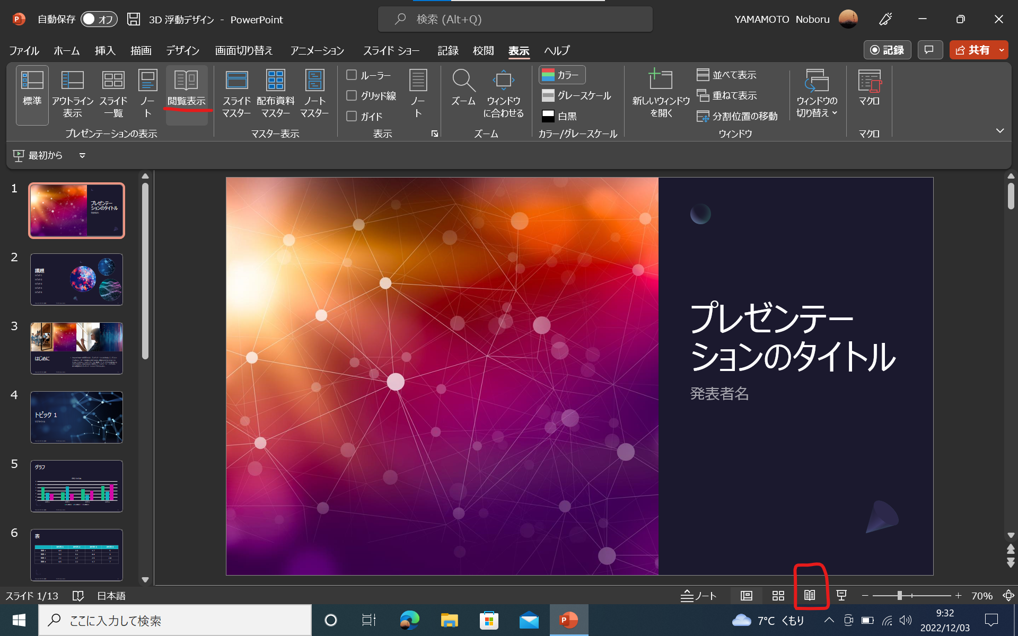
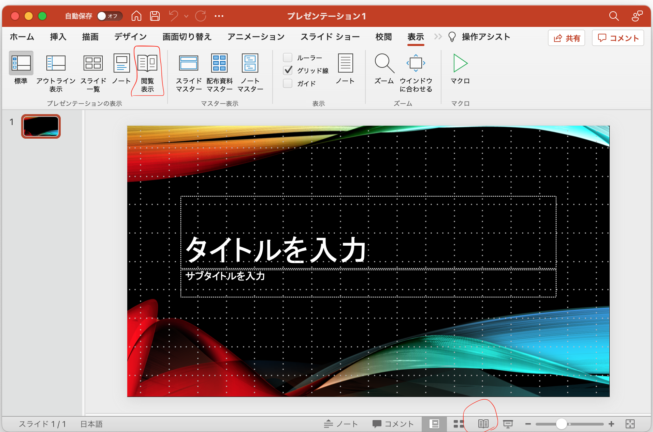
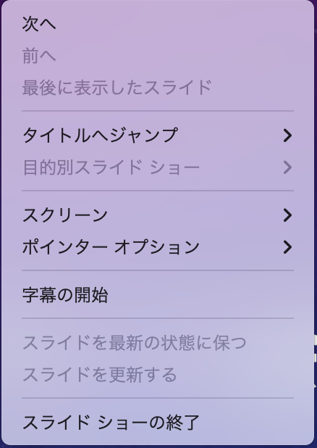
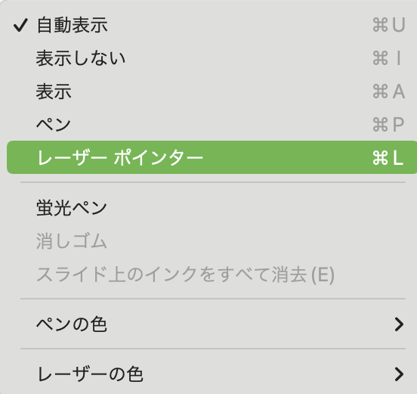
POWER PoinT(MICROSOFT 365)の場合
PowerPointでは「閲覧表示」を使うことで、プレゼンテーションをウィンドウ内で表示します。
  「表示」リボンの「プレゼンテーションの表示」などで「閲覧表示」
  リモート会議システムの資料共有画面で、この窓を選択して共有する。 （「発表者ノート」は表示されません）
  発表中はコンテキストメニュー(マウス右ボタン）を使い、ポインタの形状の変更（レーザポインタ、蛍光ペン）や離れたスライドのジャンプなどの操作を行います。

Slide 8
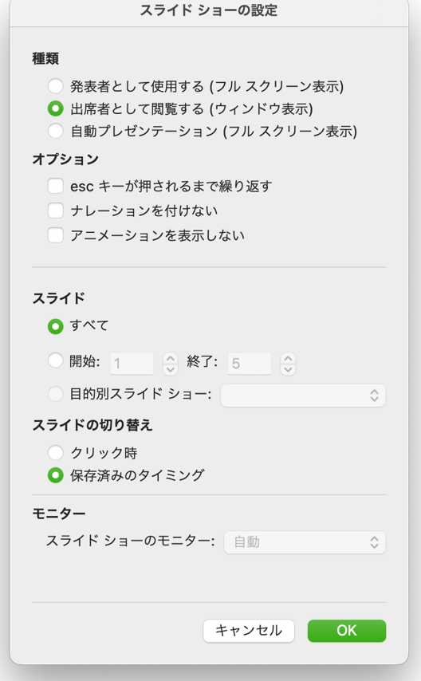
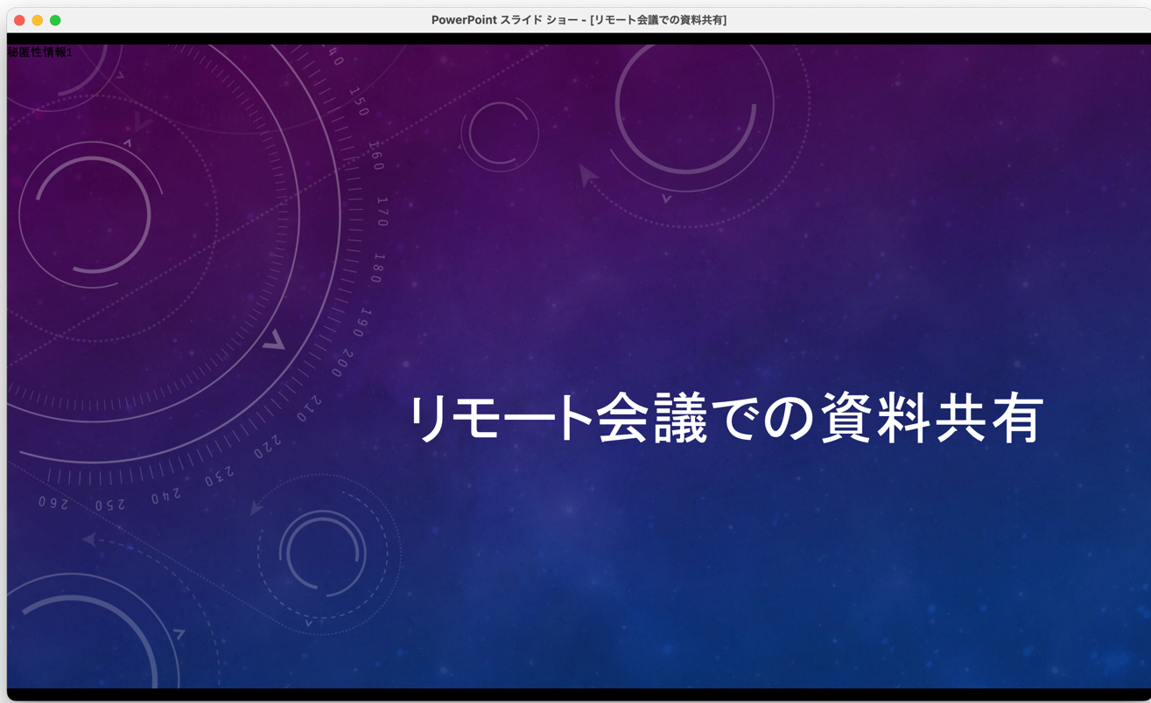
POWER PoinTの場合
PowerPointで「ウィンドウ表示のプレゼンテーション」を実行するには、
  「スライドショーの設定」メニュで、「種類」として、「出席者として閲覧する(ウィンドウ表示）」を選択しておきます。
  この状態で「スライドショー」を「再生」します。（「表示」メニューで「閲覧表示」を選択することでも可能）
  リモート会議システムの資料共有画面で、この窓を選択して共有する。 （「発表者ノート」は表示されません）
  発表中はコンテキストメニュー(マウス右ボタン）を使い、ポインタの形状の変更（レーザポインタ、蛍光ペン）や離れたスライドのジャンプなどの操作を行います。

Slide 9
POWER PoinTの場合:発表者ノートのサイズ変更
Windows 版のPower Pointでは「出席者として閲覧する(ウィンドウ表示）」を使った場合、ポインタの形を(例えばレーザーポインタに）変更することができないという報告があります。
  この場合には、通常のプレゼンテーションを開始したときに、発表者ノートのサイズを変更することがで来ます。(Mac版ではこの機能は確認できませんでした。）
    発表者ノートのウィンドウの右上のアイコンで、”最大化”状態を解除します。
  Windows/Power Pointなどのバージョンにも依存する可能性があります。
これが
こうなります

Slide 10
POWER PoinTの場合: TeAMS会議での共有
リモート会議をMicrosoft 365のTeams会議として開催している場合、
  Power Pointから直接スライドを共有してプレゼンテーションを開始できます。
この場合、発表者の側のTeams会議の画面には、発表者ノートが表示され、その他の参加者にはプレゼンテーション中のスライドが表示されます（初めての時には、ちょっと戸惑うかも知れません）。

Slide 11
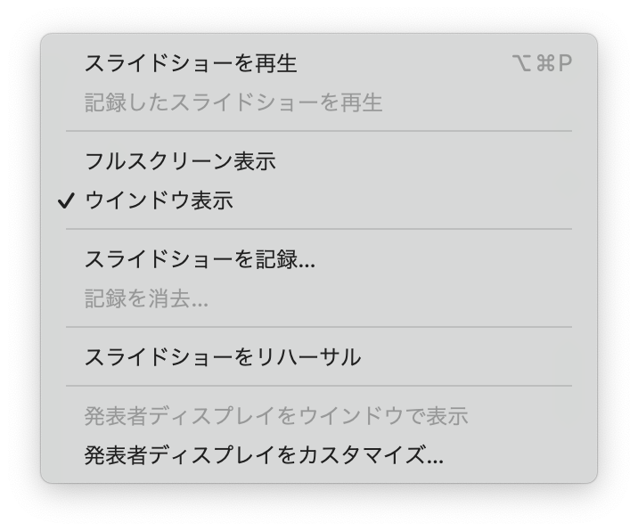
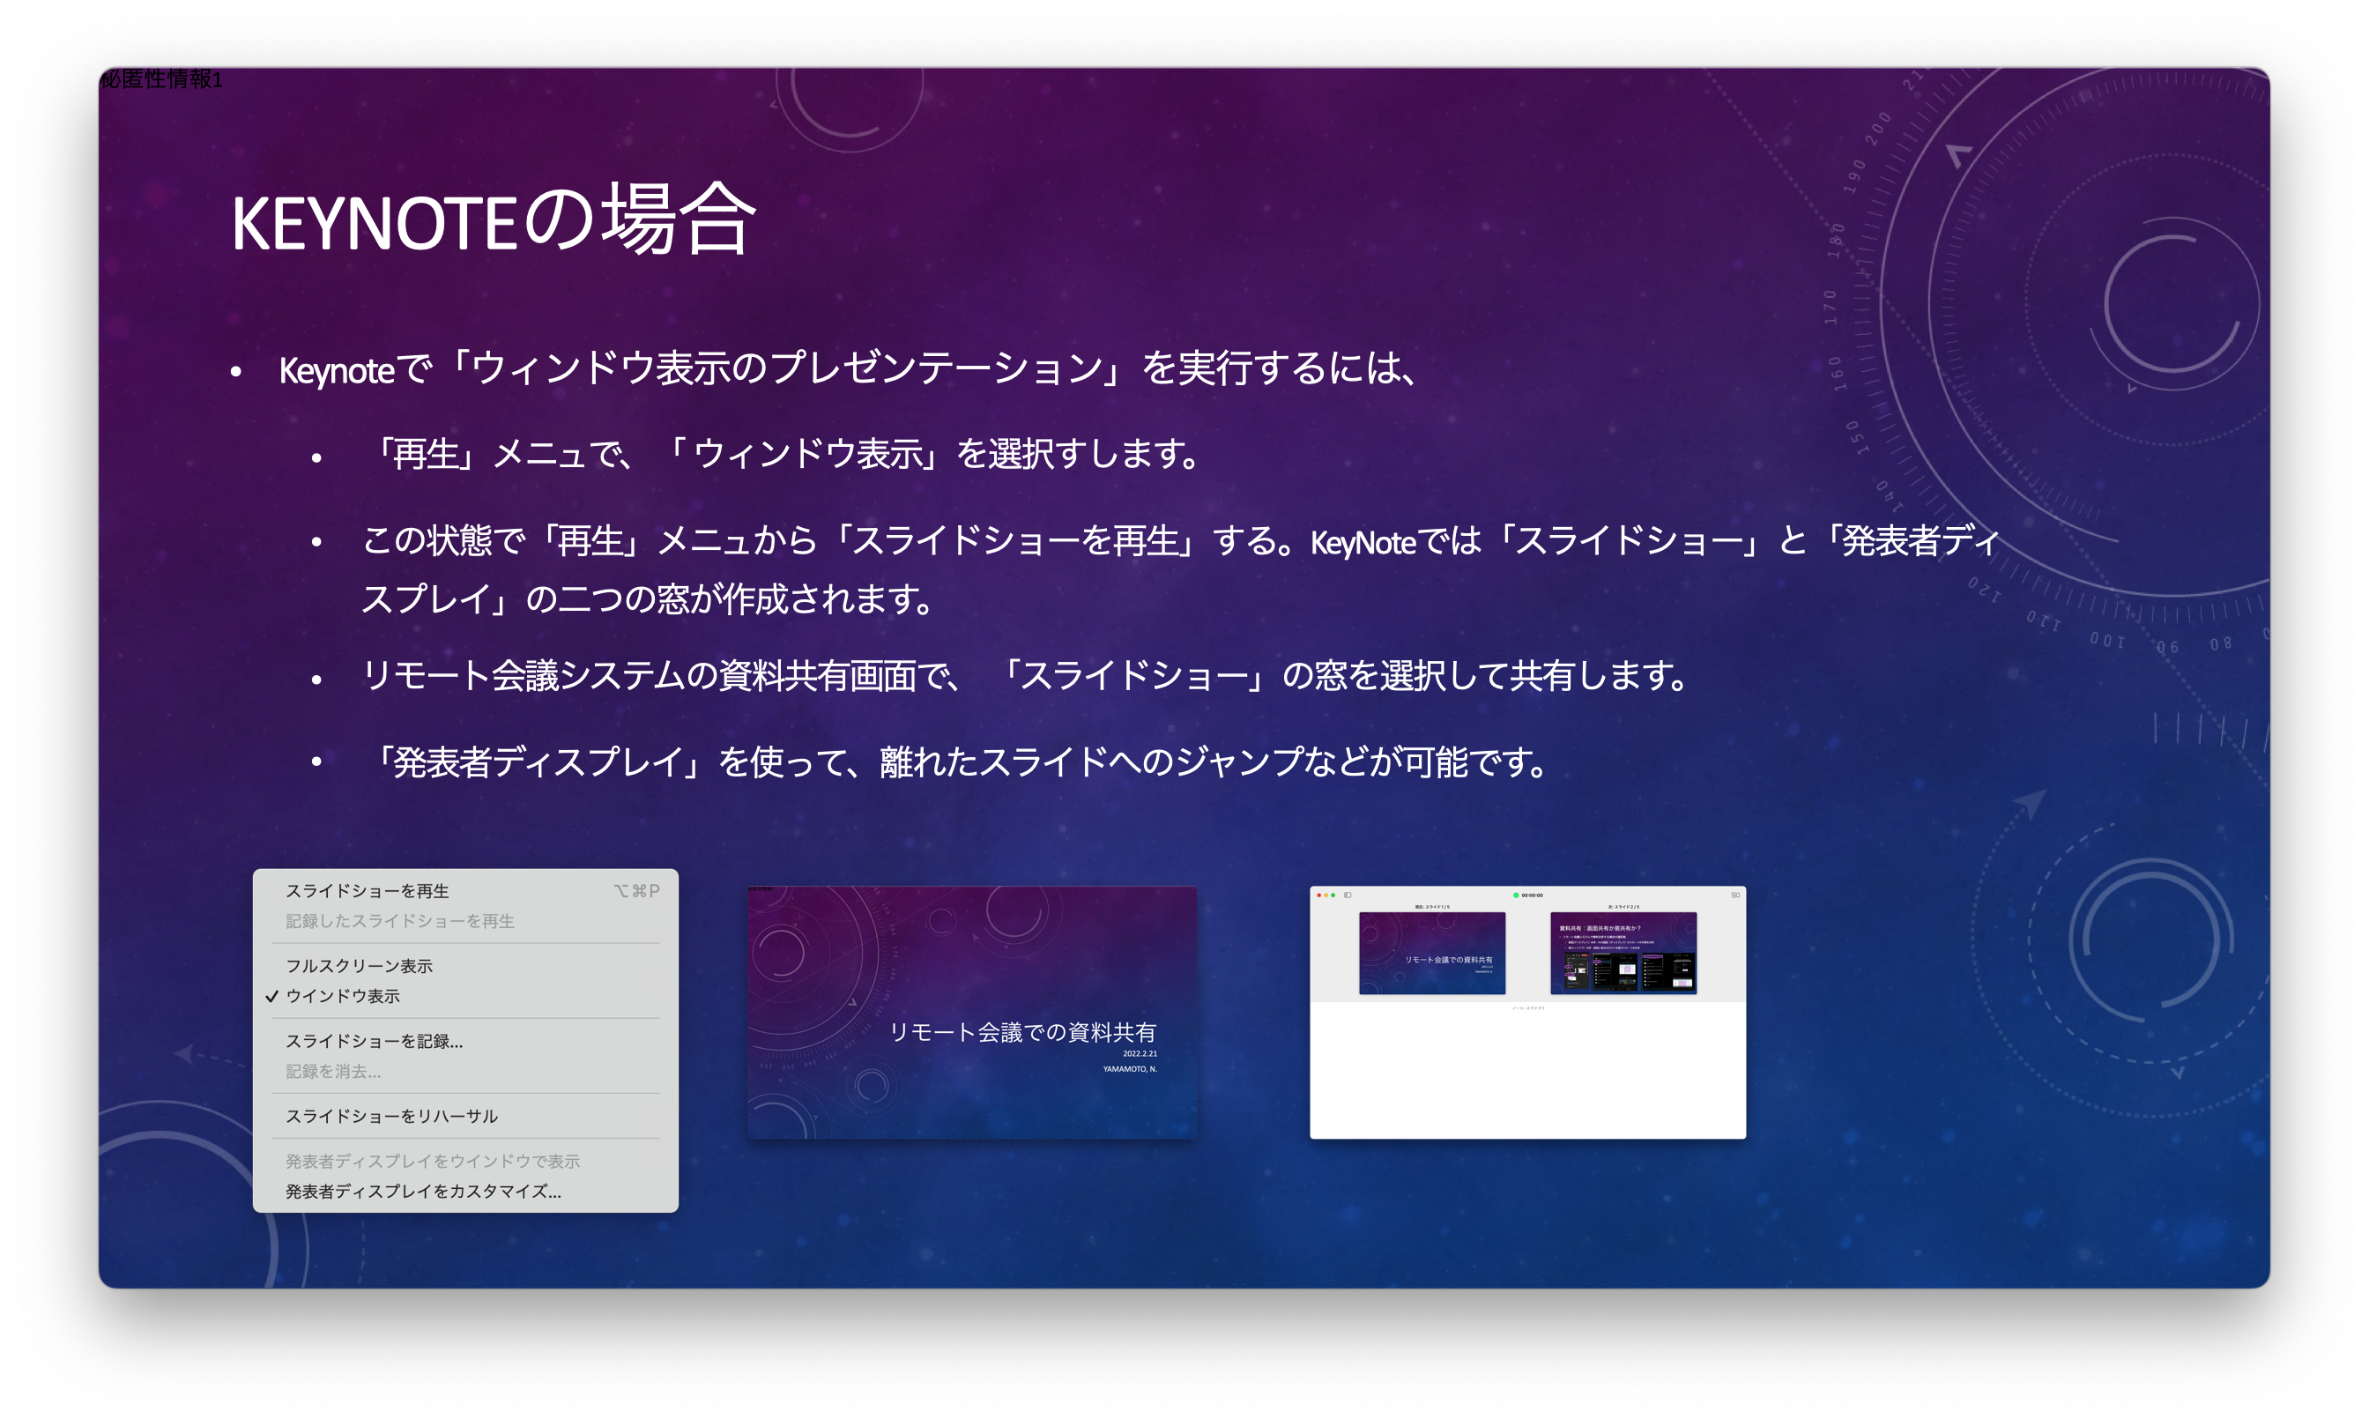
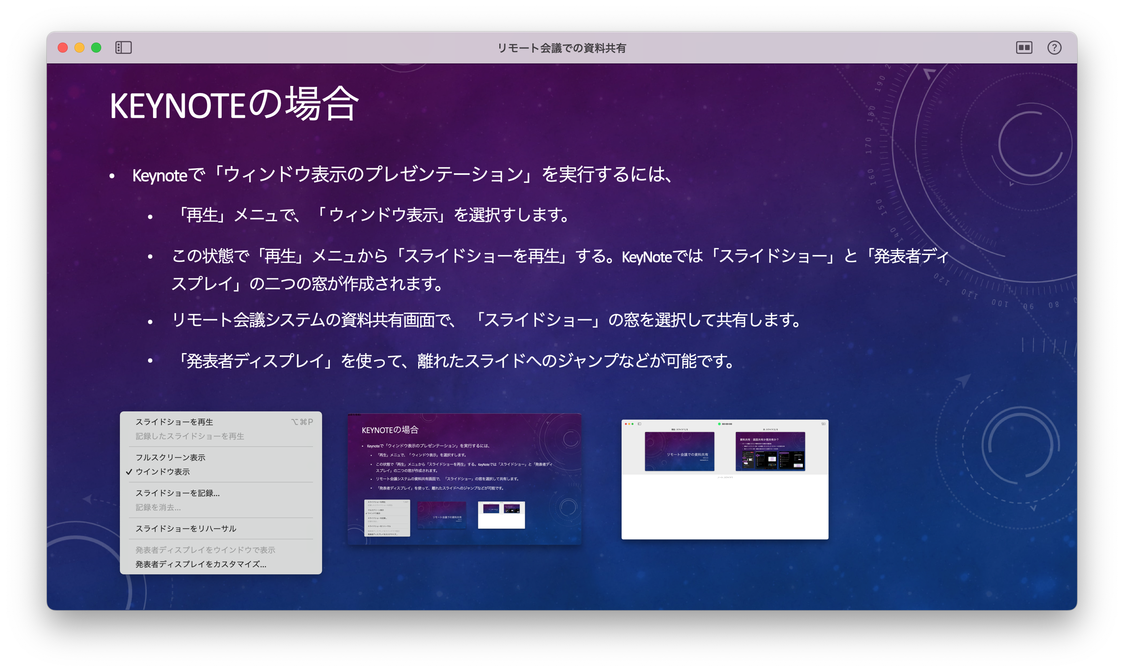
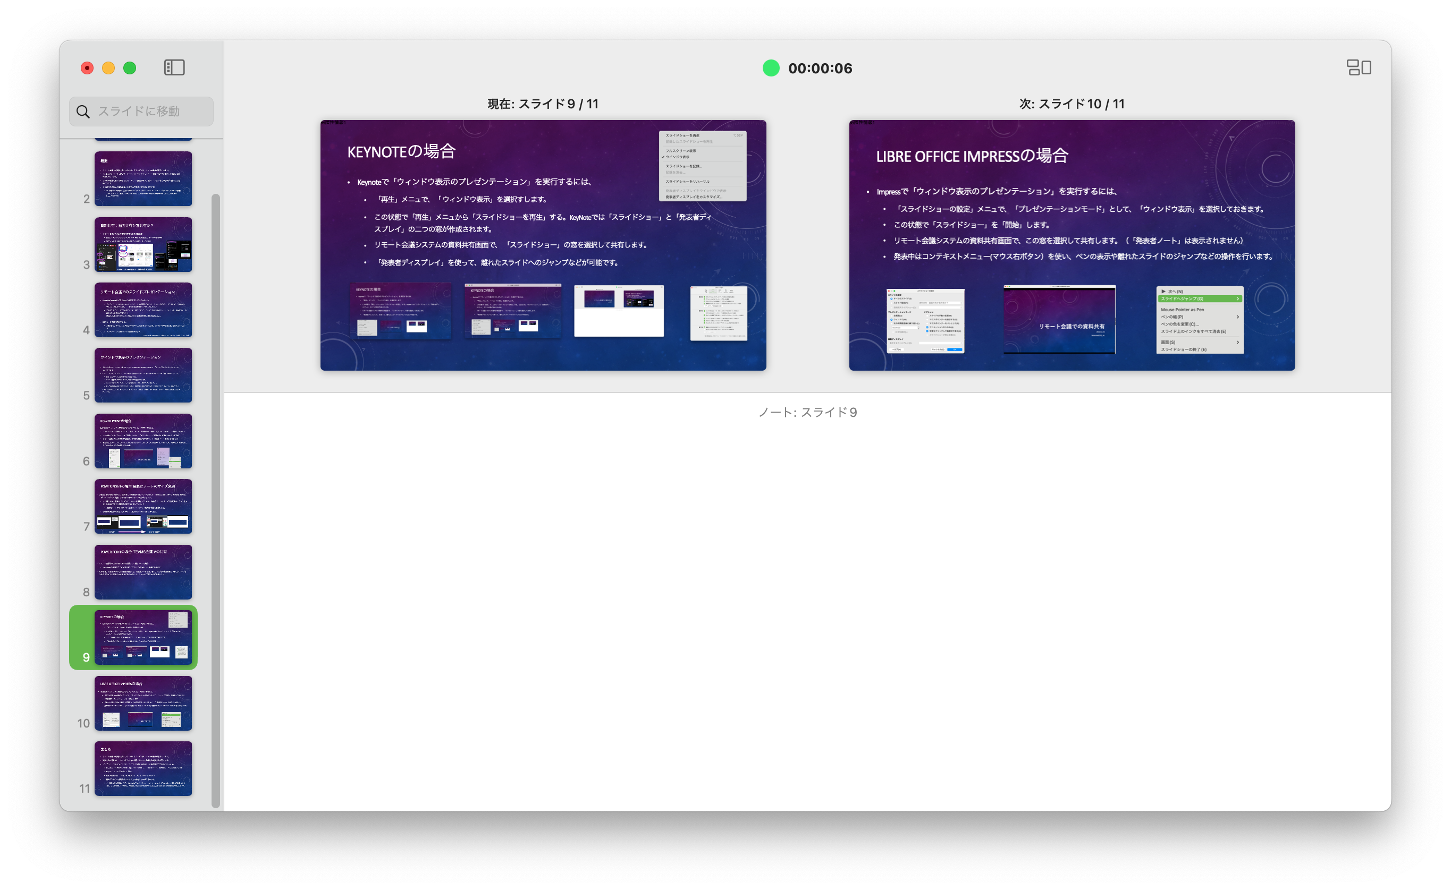
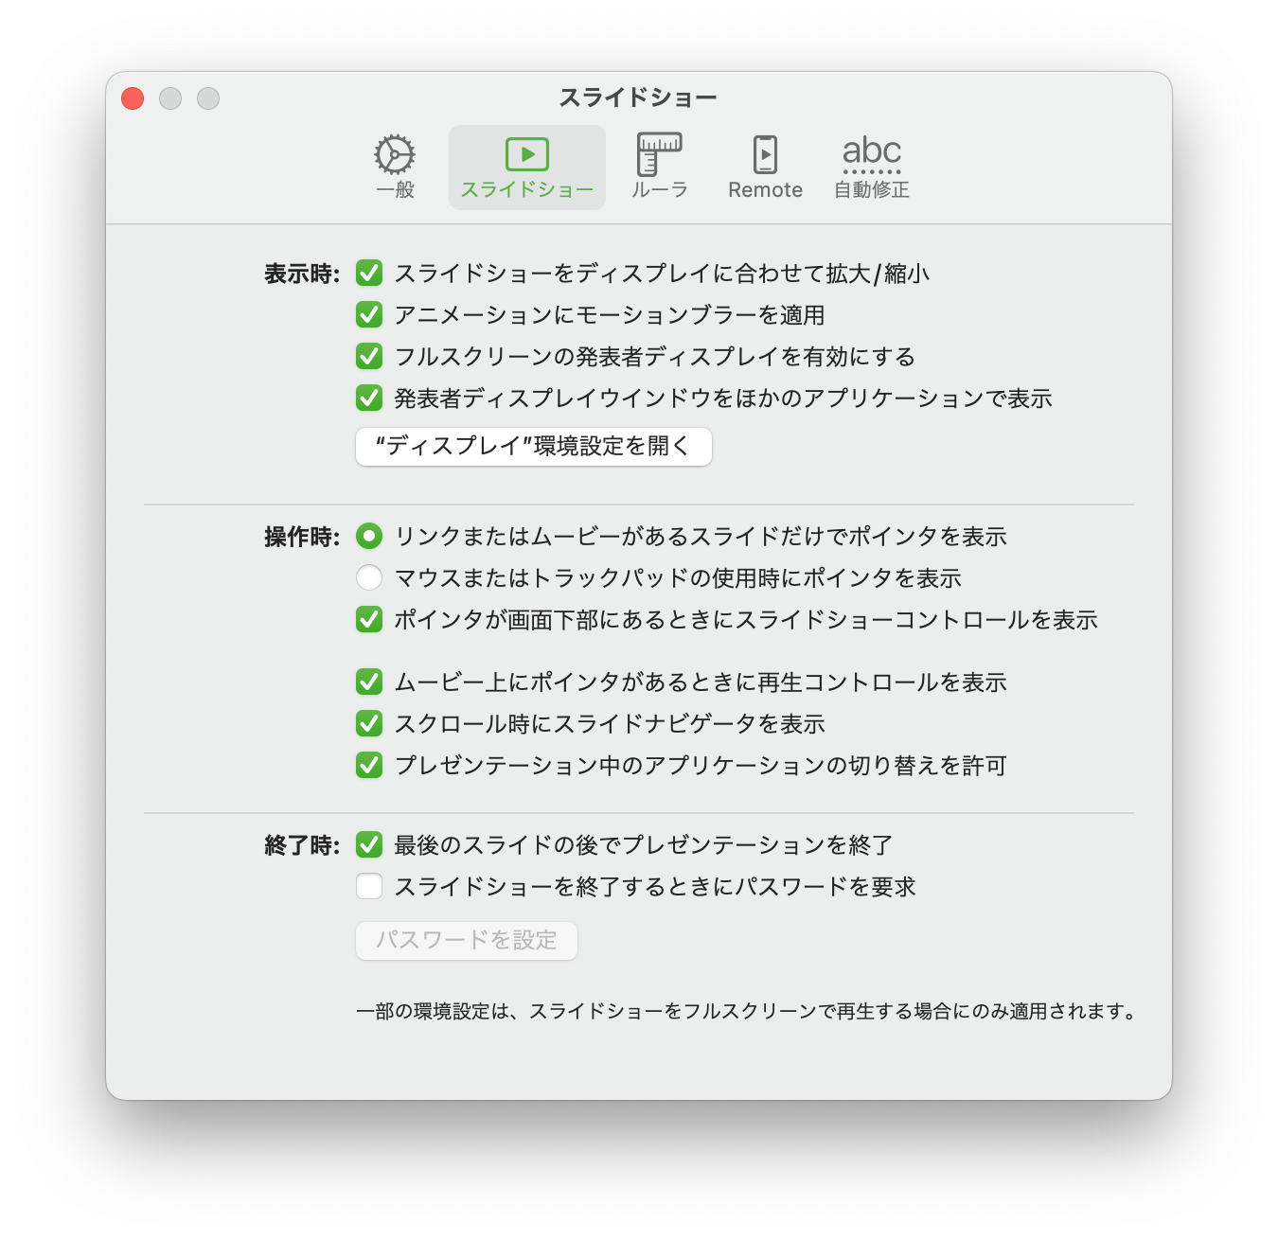
KeyNOTEの場合
Keynoteで「ウィンドウ表示のプレゼンテーション」を実行するには、
  「再生」メニュで、「 ウィンドウ表示」を選択すします。
  この状態で「再生」メニュから「スライドショーを再生」する。KeyNoteでは「スライドショー」と「発表者ディスプレイ」の二つの窓が作成されます（スライド窓のウィンドウタイトル右のアイコンをクリックする必要がある場合もあります）。
  リモート会議システムの資料共有画面で、 「スライドショー」の窓を選択して共有します。
  「発表者ディスプレイ」を使って、離れたスライドへのジャンプなどが可能です。

Slide 12
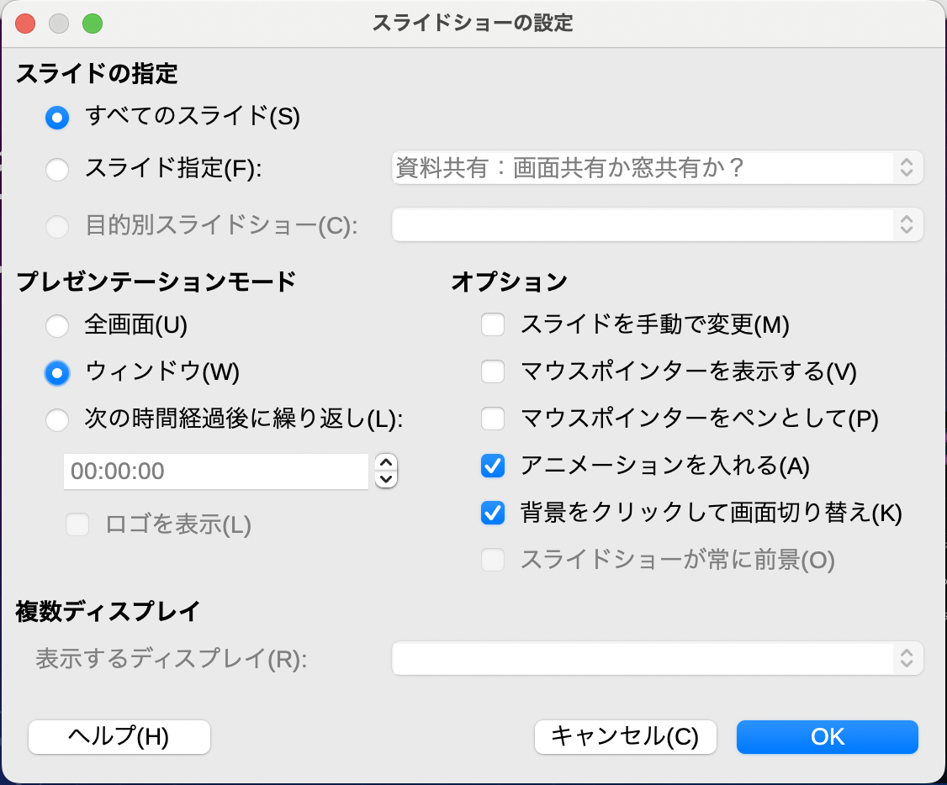
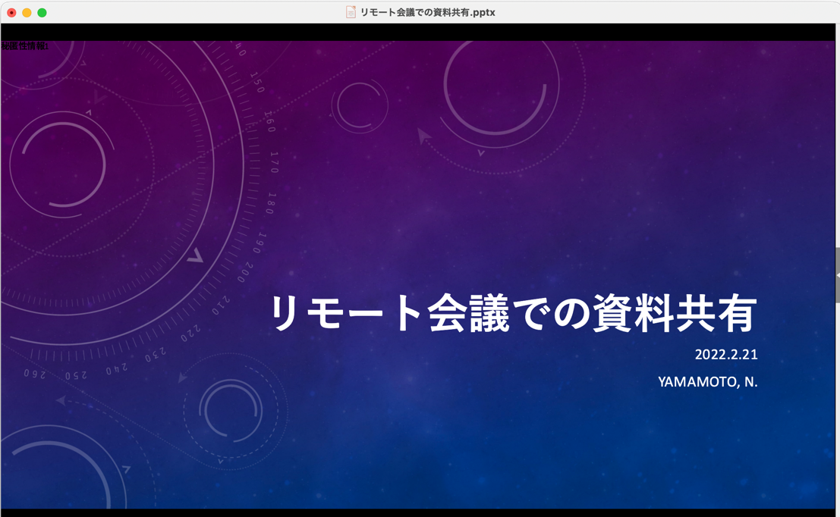
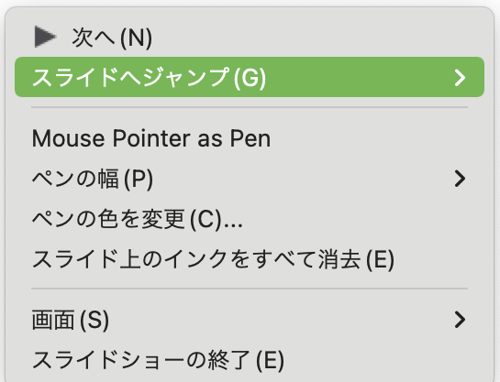
Libre Office Impressの場合
Impressで「ウィンドウ表示のプレゼンテーション」を実行するには、
  「スライドショーの設定」メニュで、「プレゼンテーションモード」として、「ウィンドウ表示」を選択しておきます。
  この状態で「スライドショー」を「開始」します。
  リモート会議システムの資料共有画面で、この窓を選択して共有します。（「発表者ノート」は表示されません）
  発表中はコンテキストメニュー(マウス右ボタン）を使い、ペンの表示や離れたスライドのジャンプなどの操作を行います。

Slide 13
まとめ
リモート会議での資料共有によるスライドプレゼンテーションの機会が増えています。
資料共有の際には、 ウィンドウ共有を利用することで効率的な資料共有が行えます。
プレゼンテーションソフトでも、ウィンドウ共有を前提とした機能強化が追加されています。
  PowerPoint: 「出席者として閲覧する(ウィンドウ表示）」、「発表者ノート」窓の縮小、「Teams会議での共有」
  Keynote: 「 ウィンドウ表示」の「再生」
  Libre Office Impress: 「ウィンドウ表示」の「プレゼンテーションモード」
この資料がこれらの機能を使いこなす上で参考になればと思います。
  キー操作などの詳細は、使用するOSおよびそのバージョン、ソフトウェアのバージョンによって異なる可能性があります。ここで利用しているのは、macos 12, Power Point for Mac (ver. 16.58), Keynote（Ver. 11.2), LibreOffice Impress(7.3.0.3)です。

